Slide 1



Realm
오픈소스 / 모바일 최적화 라이브러리
객체지향 데이터베이스 (IOS, AOS, Reactive Native 등 사용)
OS의 리소스를 논리적으로 분리시키고 여러 컨테이너가 공유하여 사용하므로 오버헤드가 적고 속도가 빠르다
객체형태로 데이터를 읽어오고 객체형태로 DB에 저장한다. 가벼운 오브텍트 형태며 반응형이다.

Slide 2
사용방법
1. Pod init
프로젝트 경로에 Pod init을 터미널을 통해 입력하면 PodFile, Podfile.lock 등
이 새로 생깁니다.
2. Pod install → Pod update
Pod에 대한 내용을 정의하고 의존성 여부 처리까지 설치합니다.
이렇게하면 .xcworkspace가 자동으로 생성되는데, xcode에서 이것을
열어줍니다. 그럴 경우 프로젝트가 안보이는 현상이 발생할 수 있습니다.
[해결방안]
1) rm –rf ~/Library/Developer/Xcode/DerivedData 2) Xcode에서 product -> clean build folder 3) Quit Xcode. 재실행
3. Targets → Project → Build Settings
User Script SandBoxing 권한 오류가 발생할텐데 이걸 다음 경로로 가서 No로 셋팅하면 됩니다.

Slide 3
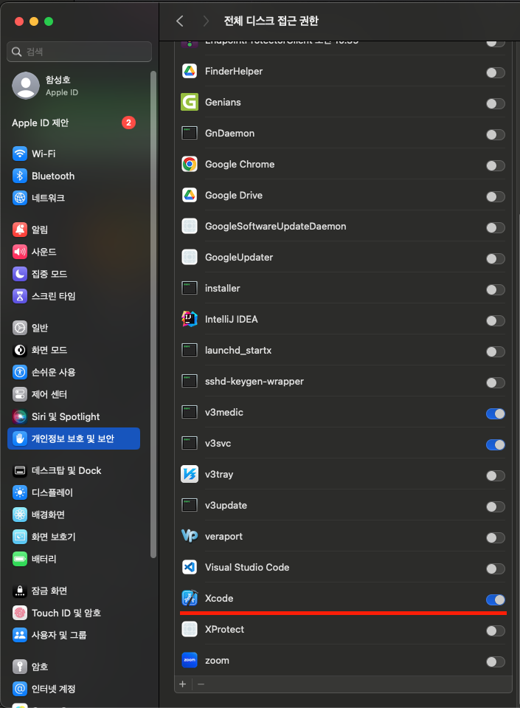
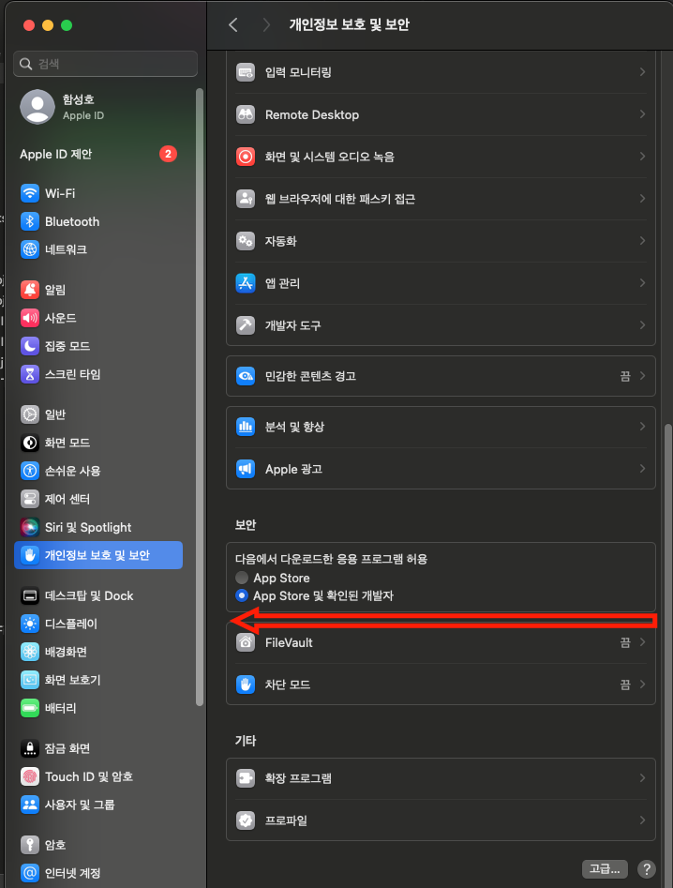
Realm Studio 설치
1. Realm Studio 검색 후 우선 설치를 진행합니다.
> 설치 후 권한 문제가 발생할 수 있습니다. 아래와 같이 해결하면 됩니다.
이 쯤에서 그래도 Realm Studio에 대해서 “그래도 허용”
이라는 내용이 나올 것입니다.
클릭하면 됩니다.
아래 참고
https://blog.naver.com/sinnam88/223348280982

Slide 4
Model 생성하기
1. PodFile에 Realm, RealmSwift를 넣어서 pod install을 통해 진행
# Uncomment the next line to define a global platform for your project
# platform :ios, '9.0'
platform :ios, '12.0'
use_frameworks!
target 'RealmProj2' do
# Comment the next line if you don't want to use dynamic frameworks
use_frameworks!
pod 'Realm'
pod 'RealmSwift'
# Pods for RealmProj2
target 'RealmProj2Tests' do
inherit! :search_paths
# Pods for testing
end
target 'RealmProj2UITests' do
# Pods for testing
end
end
2. Sync가 좀 느릴 수 있다. 이러면 Xcode를 다시 키거나 Clean Build Folder를 하는것도 방법이다.

Slide 5
Model 생성하기
3. Model 폴더를 만들고 Object를 상속하는 클래스를 만듭니다.
import Foundation
import RealmSwift
class PhoneBook: Object {
@Persisted(primaryKey: true) var number: String?
// @objc dynamic var name: String?
@Persisted var name: String?
}
RealmSwift를 Import 하면 Object를 상속할 수 있는 클래스 구조를 만들 수 있습니다.
이렇게 하고 @Persistent 키워드를 통해 변수를 선언합니다.
@Persistent 키워드를 사용해서 변수를 선언하게 되면 해당 변수는 디스크에 저장되어 지속해서 관리됩니다.
추후에 DB에서 변수로 확인하기 위해선 영구적으로 남도록 관리해야하므로 다음 키워드를 통해 변수를 선언합니다.

Slide 6
ViewController에서 realm 활용하기
1. Realm 데이터베이스 생성시 버전을 관리한다.
import UIKit
import Realm
import RealmSwift
class ViewController: UIViewController {
@IBOutlet weak var nameTxtField: UITextField!
@IBOutlet weak var phoneNumberTxtField: UITextField!
@IBOutlet weak var nameTxtField2: UITextField!
@IBOutlet weak var changeNameField: UITextField!
@IBOutlet weak var changeNumberField: UITextField!
override func viewDidLoad() {
super.viewDidLoad()
nameTxtField.placeholder = "이름을 적어주세요"
phoneNumberTxtField.placeholder = "010-XXXX-XXXX"
nameTxtField2.placeholder = "전화번호를 알기위해 이름을 적어주세요"
changeNameField.placeholder = "번호를 변경하려 합니다. 이름을 적어주세요."
changeNumberField.placeholder = "변경할 번호를 적어주세요"
// Realm 파일을 저장할 경로 설정 (macOS 앱의 경우)
let config = Realm.Configuration(schemaVersion: 2)
Realm.Configuration.defaultConfiguration = config
print("fileUrl: \(Realm.Configuration.defaultConfiguration.fileURL)")
}
}
let config = Realm.Configuration(schemaVersion: 2)
Realm.Configuration.defaultConfiguration = config
print("fileUrl: \(Realm.Configuration.defaultConfiguration.fileURL)")
1) Configuration을 통해 버전을 셋팅하여 Database(Realm)에
기본 설정으로 넣기
2) 기본 설정된 파일 경로를 출력하여 default.realm을 가져올 것

Slide 7
ViewController에서 realm 활용하기
2. CRUD 관리하는데 읽기 외에는 realm.write를 통해 진행한다.
[Create]
@IBAction func saveButtonClicked(_ sender: UIButton) {
// let realm = PhoneBook().realm
let phoneBook = PhoneBook()
phoneBook.name = nameTxtField.text
phoneBook.number = phoneNumberTxtField.text
let realm = try! Realm()
try! realm.write {
realm.add(phoneBook)
}
}
Retrieve에서는 검색 조건을 걸어야하므로 NSPredicate라는것을 활용해서
Format을 주어 조건을 정의하고 이를 쿼리로 활용하여 오브젝트 객체에
Filter로 필요한 것을 검색합니다.
결과는 배열 형태로 나오기 때문에 .first를 통해 처음 필터된 객체를
가지고와 접근하도록 합니다.
[Retrieve]
@IBAction func loadBtnClicked(_ sender: UIButton) {
let realm = try! Realm()
let phoneBook = realm.objects(PhoneBook.self)
let predicateQuery = NSPredicate(format: "name = %@", nameTxtField2.text ?? "")
let result = phoneBook.filter(predicateQuery)
print("result : \(result)")
DispatchQueue.main.async {
let alertController = UIAlertController(title: "\(self.nameTxtField2!.text)님의 전화번호입니다.", message: result.first?.number, preferredStyle: .alert)
let okAction = UIAlertAction(title: "확인", style: .default) { (action) in
self.dismiss(animated: true)
}
alertController.addAction(okAction)
self.present(alertController, animated: true, completion: nil)
}
}

Slide 8
ViewController에서 realm 활용하기
3. CRUD 관리하는데 읽기 외에는 realm.write를 통해 진행한다.
[Update]
@IBAction func changeNumberButtonClicked(_ sender: UIButton) {
let realm = try! Realm()
let result = realm.objects(PhoneBook.self).filter(NSPredicate(format: "name = %@", changeNameField.text ?? ""))
try! realm.write {
result.first?.number = changeNumberField.text ?? ""
}
try! realm.write {
realm.add(result, update: .modified)
}
}
[Delete]
// 이름 입력된 것에 대해 번호 지우기
@IBAction func removeData(_ sender: UIButton) {
let realm = try! Realm()
let result = realm.objects(PhoneBook.self).filter(NSPredicate(format: "name = %@", nameTxtField2.text ?? ""))
try! realm.write {
realm.delete(result)
}
}
Update도 Retrieve와 동일하게 Filter를 이용해서 객체를 뽑고
변경되는 것이기 떄문에 realm.write를 써서 검색된 객체의 변수에
변경 값을 넣어줍니다.
그리고 마찬가지로 realm.add를 통해 넣는데 update에
.modified를 두어 수정되어 값을 저장하는걸 표시합니다.

Slide 9
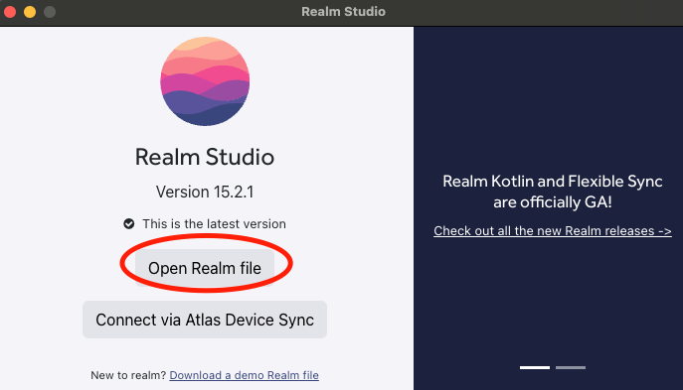
Realm Studio 활용하기

Slide 10
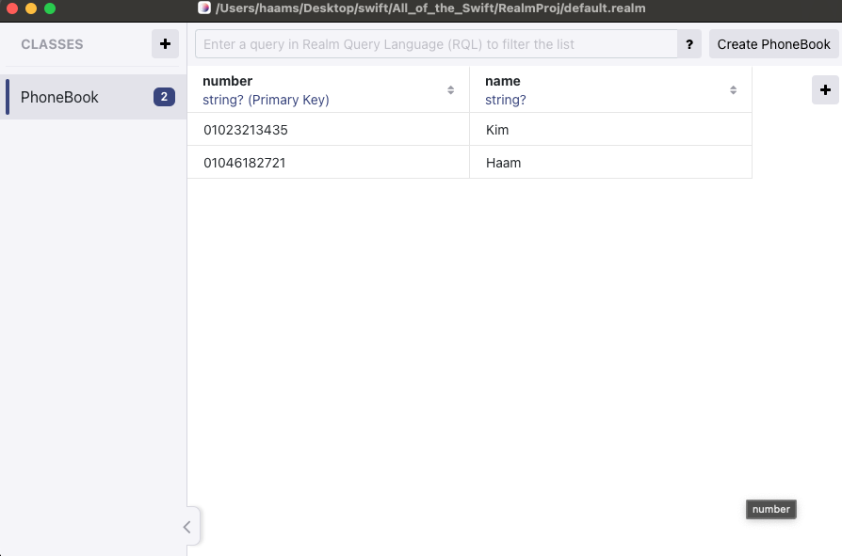
앞서 나온 default.realm 파일을 Open하면 자동으로 DB 확인 가능한 화면으로 이동됩니다.
액션이 발생했을때 자동으로 호환되며 GUI에 바로 보여지게 됩니다.

